Slide 1
Hardware
základní deska
čipová sada
procesory
chladiče
paměti

Slide 2
Hardware
základní deska

Slide 3
Základní deska (Mainboard)
Už podle názvu je základní částí počítače.
Do základní desky se připojují prakticky všechny ostatní části počítače a to jak interní (namontované ve skříni), tak externí (periferní zařízení).
Základních desek je obrovské množství typů, které se liší použitými součástkami, výkonem, výbavou, kvalitou a taky cenou.
Co se nachází na základní desce ukazuje obrázek
(V současné době je slot AGP určený pro grafické karty, nahrazen novým - výkonnějším - slotem PCI expres X16)

Slide 4
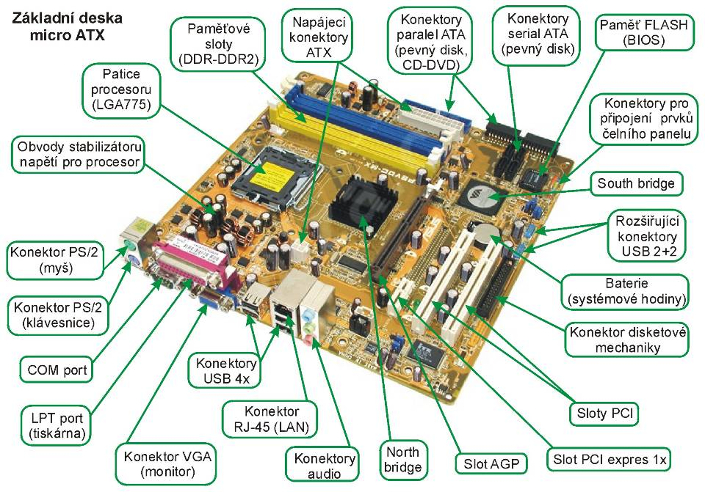

Slide 5
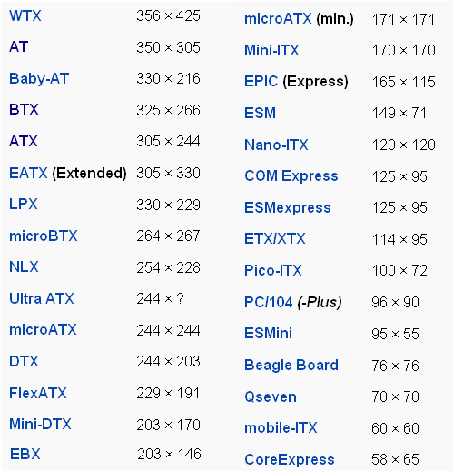
Formáty základních desek
existuje celá řada formátů základních desek
liší se:
  rozměry
  rozmístěním součástek
  rozmístěním otvorů pro montáž
  výškou

Slide 6
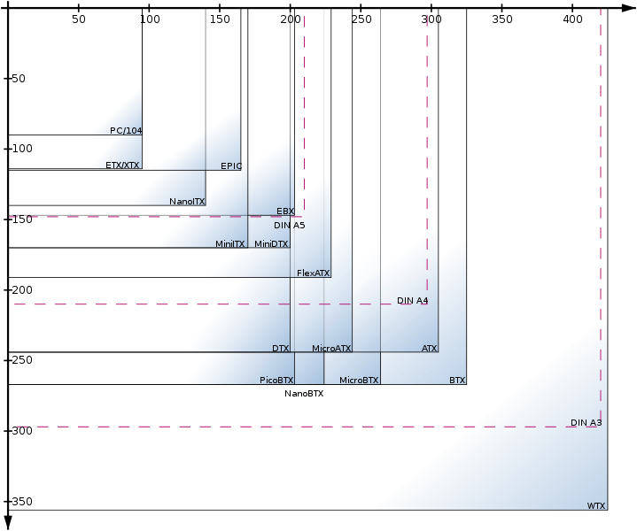

Slide 7
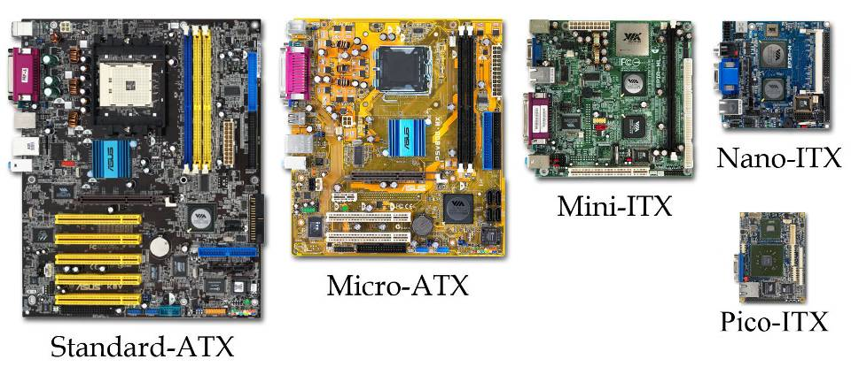
Formáty základních desek

Slide 8
Hardware
čipová sada

Slide 9
Čipová sada (chip set)
Je „srdcem“ základní desky
Jedná se o specializované obvody, které zajišťují komunikaci jednotlivých částí počítače a přenos dat mezi nimi.
V současné době vyrábí čipové sady tyto firmy: Intel, AMD, nVidia.
Ve starších základních deskách můžeme nalézt čipové sady Via, SIS, či jiné.

Slide 10
Čipová sada (chip set)
Na výkonu a kvalitě čipové sady závisí do značné míry výkon a spolehlivost počítače. (Nemá smysl osazovat super výkonný procesor či grafickou kartu do základní desky s podprůměrnou čipovou sadou. Toto je často podceňováno, a zvláště u „cenově výhodných“ počítačových sestav – z hypermarketu – bývá použita méně kvalitní základní deska. Tento údaj se špatně prezentuje v reklamních letácích, výkonnější procesor je lepší reklamní prvek.)

Slide 11
Čipová sada (chip set)
Čipová sada je zpravidla rozdělená do dvou čipů, označovaných jako „severní“ a „jižní“ – north bridge a south bridge, které jsou vzájemně propojeny:
  North bridge je vždy výkonnější čip, který zajišťuje komunikaci a přenos dat mezi procesorem, pamětmi a grafickou kartou.
  Součástí bývá často „integrovaná“ grafická karta.
  South bridge slouží k připojení „pomalejších částí počítače“: pevné disky (PATA, SATA), přídavné karty PCI, síťový adaptér, rozhraní USB, zvuková karta, BIOS, klávesnice, myš, modem…

Slide 12
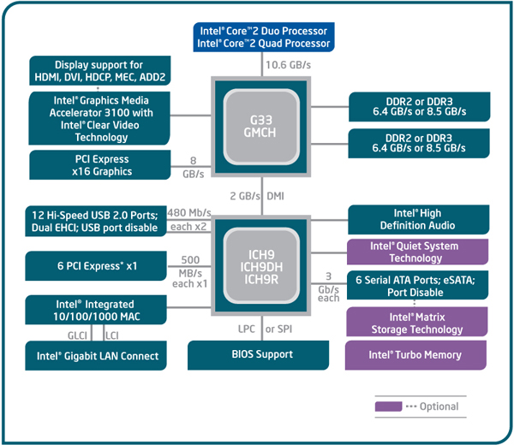
Intel G33

Slide 13
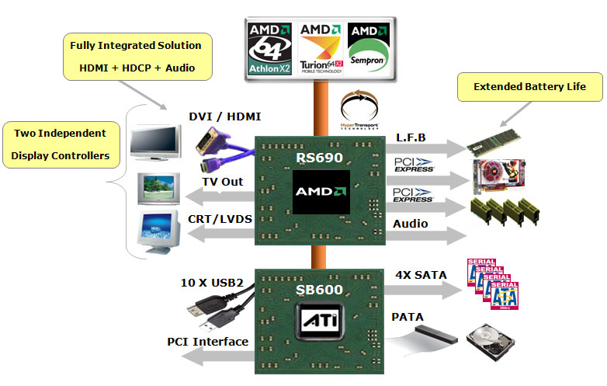
AMD RS960

Slide 14
Čipová sada (chip set)
Během vývoje se postupně jednotlivé části North bridge (grafický procesor) přesouvaly na čip mikroprocesoru.
U současných počítačů je celý North bridge součátí mikroprocesoru.

Slide 15
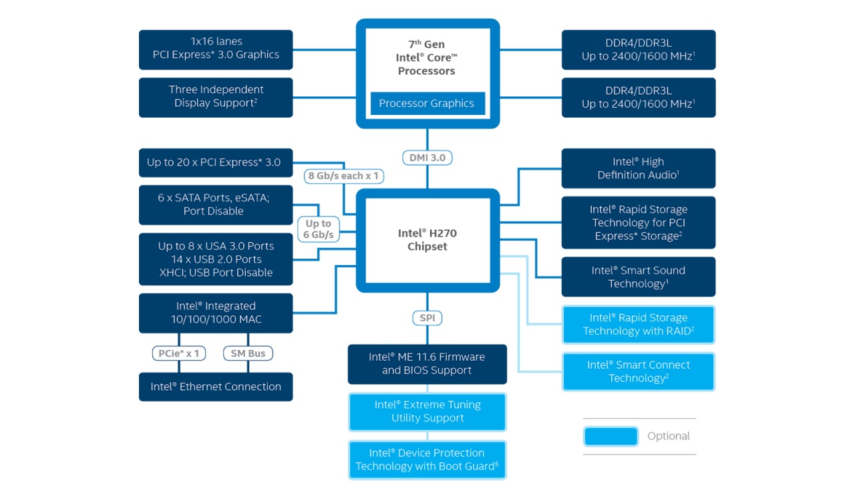
Intel H270

Slide 16
Hardware
procesory

Slide 17
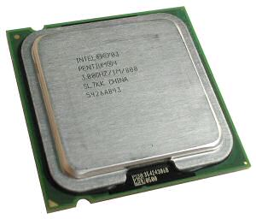
Procesor (CPU - Central Processor Unit)
Procesor (jádro procesoru) se skládá z těchto částí:
  aritmeticko logická jednotka
  (ALU - Aritmetic Logic Unit)
  řadič
  (CU - Control Unit)
  vyrovnávací paměti
  (cache).

Slide 18
Procesor (CPU - Central Processor Unit)
Činnost procesoru spočívá v tom, že řadič čte z paměti programu instrukce, vykonává je a aritmetická jednotka provádí výpočty.
Současné procesory mají z důvodu vyššího výkonu zpravidla několik aritmetických jednotek.
Podle typu prováděných operací se rozlišují aritmetické jednotky pro
  celočíselné operace:
  sčítání odčítání celých čísel, logické operace…
  operace s pohyblivou řádovou čárkou: násobení, dělení, mocniny…
  (Starší procesory tuto jednotku neměly zabudovanou přímo ve svém jádru, proto se v počítačích používal tzv. koprocesor, který prováděl tyto operace.)

Slide 19
Procesor (CPU - Central Processor Unit)
Vyrovnávací paměť:
  Je velice rychlá paměť, která je umístěna co nejblíže k aritmetickým jednotkám, zpravidla přímo na čipu procesoru.
  Smysl vyrovnávací paměti spočívá v tom, že pokud se budou číst stejná data několikrát za sebou, při druhém čtení se nemusí číst z pomalejší hlavní paměti, ale mohou se přečíst z vyrovnávací paměti.
  Obdobně to platí i pro instrukce, kdy procesor si načítá ve „chvílích volna“ instrukce z hlavní paměti „do zásoby“.

Slide 20
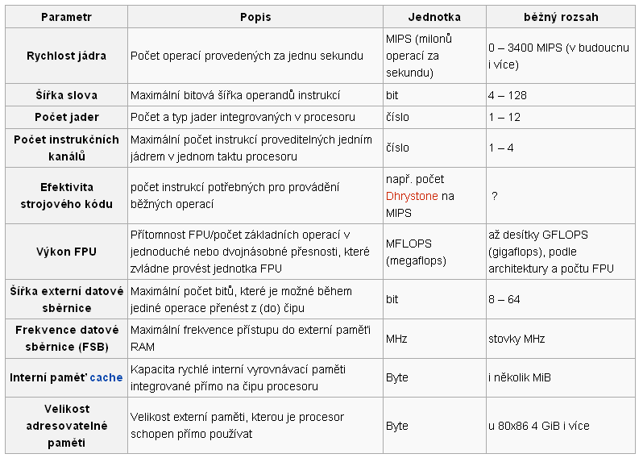
Charakteristické parametry procesorů

Slide 21
Taktovací frekvence
Jde o „rychlost“, se kterou pracuje jádro procesoru.
Vyjadřuje počet taktů za sekundu.
  Procesor I8080 pracoval na frekvenci 2MHz
  Pentium při frekvencích 75-233MHz
  Pentium 4 překročil frekvenci 3GHz.
Další zvyšování frekvence už nebude tak výrazné, protože se začaly projevovat fyzikální omezení. Především se jedná o rychlost šíření elektrického signálu, která odpovídá rychlosti světla a která je za současného stavu vědy nepřekročitelná.
Při frekvenci 3GHz urazí za ideálních podmínek elektrický proud vzdálenost pouze 10cm.
Výrobci se proto soustředily na zdokonalení architektury procesoru, například použitím více paralelních jednotek, tak aby požadovaného výkonu bylo dosaženo při menší frekvenci.

Slide 22
Taktovací frekvence
Rychlost jádra může být nižší než je taktovací frekvence, protože k provedení jedné instrukce může být potřeba více taktů.
Frekvence datové sběrnice (FSB)
U moderních výkonných procesorů je frekvence jádra velmi vysoká.
Tuto frekvenci však nezvládnou sběrnice pro připojení pamětí.
Ty pak pracují s nižší frekvencí často nezávislou na frekvenci procesoru.
Běžné hodnoty jsou stovky MHz

Slide 23
Šířka aritmetické jednotky
Udává s kolika-bitovými čísly je procesor schopný provádět početní operace.
Pokud potřebujeme provést výpočet s číslem větším než je šířka aritmetické jednotky, musí být výpočet proveden ve více krocích
Příklady procesorů:
  4-bitový: I4004
  8-bitový: I8080, Z80, M6502, I8051
  16-bitový: I8086, I8088, I80286
  32-bitový: I80386, M68000, I80486
  64-bitový: Intel: Pentium, P-II, P-III, P-4, Core 2,...
  AMD: K5, K6, K7, K8,....

Slide 24
Šířka datové sběrnice
Udává kolika-bitová čísla je procesor schopen přečíst najednou z paměti.
Ideální je aby šířka datové sběrnice byla stejná jako šířka aritmetické jednotky.
Velká šířka vyžaduje velký počet pinů
(tudíž složitější a dražší pouzdro)
U řady „méně výkonných“ procesorů je šířka datové sběrnice menší (často poloviční)
  I8088 Alu: 16b, data: 8b
  I80386SX Alu: 32b, data: 16b

Slide 25
Šířka adresové sběrnice
Udává jak velký paměťový prostor je procesor schopen přímo používat
Procesor | Šířka sběrnice | Velikost paměti
8-bitové | 16 b | 64 kB
I8086 | 20 b | 1 MB
I80286 | 24 b | 16 MB
I80386 | 32 b | 4 GB

Slide 26
Architektura procesoru
Parametry, které mají vliv na výkon procesoru:
  počet, druh a výkonnost aritmetických jednotek
  šířka a rychlost datových a adresových sběrnic
  rychlost, velikost a počet vyrovnávacích pamětí
  způsob zpracovávání instrukcí
  (pipeline, predikce skoku….)
  počet instrukčních kanálů
  počet jader

Slide 27
Architektura procesoru
Počet jader
  u starších počítačů se osazovalo na základní desku více procesorů
  miniaturizace v současné době pokročila natolik, že je možné vyrobit na jeden čip více kompletních procesorových jader
  (2-6 jader na čip)
  použití dvou jader (dvou procesorů) neznamená zdvojnásobení výpočtového výkonu.
  u procesoru Pentium II byla situace opačná, procesor se nevešel na jeden čip a proto vyrovnávací paměť byla umístěna v druhém čipu

Slide 28
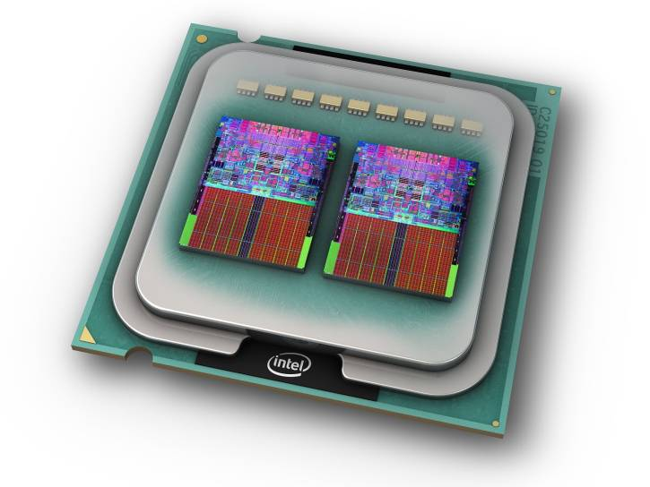
Architektura procesoru
Dvoujádrový procesor

Slide 29
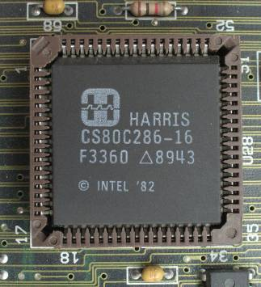
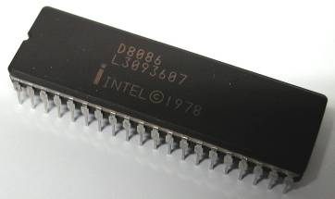
Patice procesoru (socket)
Jednotlivé procesory se odlišují paticí pro připojení do základní desky
8086 – DIL40
80286 – PLCC

Slide 30
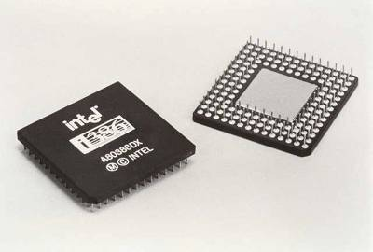
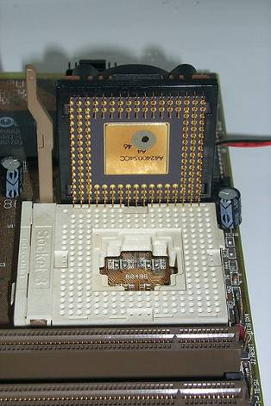
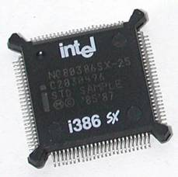
Patice procesoru (socket)
80386
80486 – Socket 3

Slide 31
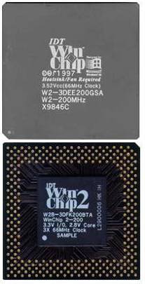
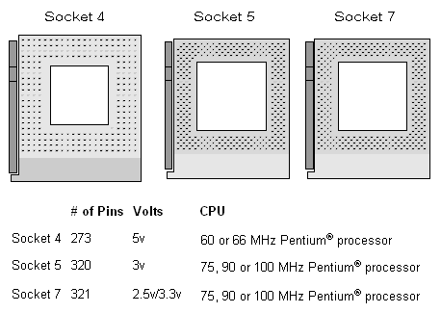
Patice procesoru (socket)
Socket 4, Socket 5
Socket 7, Socket Super 7
  používal se pro procesory Intel Pentium a kompatibilní
  (AMD K5,K6, Cyrix, IDT C6...)
IDT C6

Slide 32
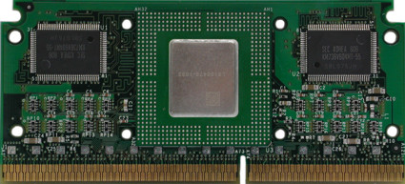
Patice procesoru (socket)
Slot 1 - Intel Pentium II
Slot A - AMD Athlon
  procesory byly umístěny na výšku“ (podobně jako paměťové moduly)
  v okamžiku kdy bylo možné vyrobit procesor na jeden čip, přestaly se používat
Pentium II

Slide 33
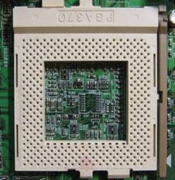
Patice procesoru (socket)
Socket 370
  Intel Celeron, Intel Pentium III, VIA CyrixII, VIA CyrixIII
Socket 462
  AMD Athlon, Duron, Sempron
Socket 478
  Intel Pentium 4, Pentium D
Socket 754
  AMD Athlon XP
Socket 939
  AMD Athlon 64
číslo znamená počet pinů
PGA-370

Slide 34
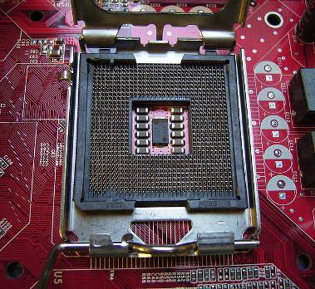
Patice procesoru (socket)
Socket 775
  Intel Pentium 4, Pentium D, Core 2...
  od tohoto typu zavedla
  firma Intel změnu:
    na procesoru jsou
    kontaktní plošky
    na patici jsou
    pružné piny
LGA 1150, 1151, 2011
  Intel Core i3,i5, i7
LGA 2066
  Intel Core i9
Socket 775

Slide 35
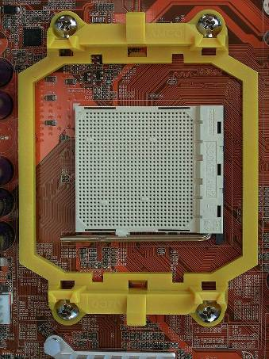
Patice procesoru (socket)
Socket AM2
  AMD 1 a 2 jádra
  Athlon 64, Athlon 64 X2,
  Athlon 64 FX, Opteron,
  Sempron, Phenom
Socket AM2+
  AMD 3 a 4 jádra
  Phenom
Socket AM3
  AMD 3 a 4 jádra
  Phenom II
Socket AM2

Slide 36
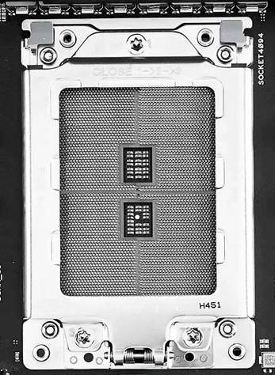
Patice procesoru (socket)
Socket AM3+
  AMD FX4, FX6, DX8, FX9
Socket AM4
  AMD Ryzen 3, 5, 7
Socket FM2
  AMD A4, A6
Socket FM2+
  AMD A4, A6, A10 Athlon X4
Socket TR4
  AMD Ryzen Threadripper
Socket TR4

Slide 37

Procesor (CPU - Central Processor Unit)
V současné době vyrábí procesory pro PC pouze dvě firmy:
  Intel
  AMD (Advanced Micro Devices)
Ukázky jejich procesorů jsou na obrázcích

Slide 38
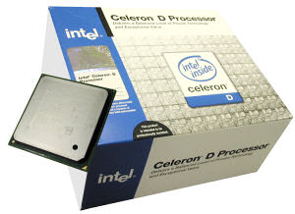
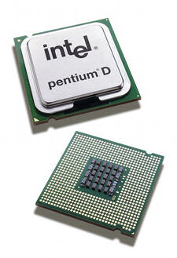
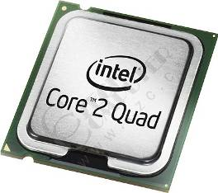
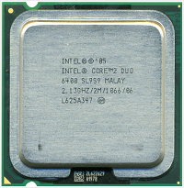
INTEL
Celeron D
Pentium 4
Pentium D
Core 2 Duo
Core 2 Quad

Slide 39
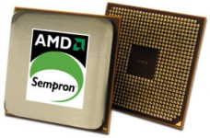
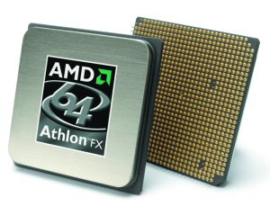
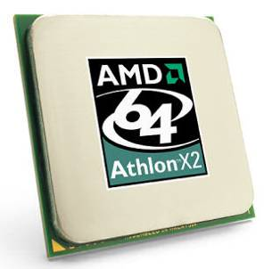
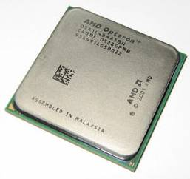
AMD
Sempron 64
Athlon 64
Opteron
Athlon 64 X2

Slide 40
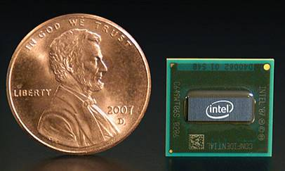
Procesor (CPU - Central Processor Unit)
Pro přenosné počítače se vyrábí speciální procesory odvozené od procesorů pro stolní PC.
Ty zpravidla pracují s menší frekvencí a při jejich konstrukci je kladen důraz na menší spotřebu z důvodů napájení z akumulátoru a z důvodů vyzařování menšího množství tepla.
Intel Atom

Slide 41
CISC - RISC
Complex Instruction Set Computer
  (procesor s velkou sadou strojových instrukcí)
  během vývoje počítačů se návrháři snažili vytvářet procesory s velkým množstvím instrukcí
  důvody vzniku:
    zachování kompatibility s předchozími modely
    (nový model má další instrukce a staré se neruší)
    při psaní programu stačí méně instrukcí
    reklamní důvody
  počty instrukcí dosáhly 200 – 300
  instrukce jsou realizovány mikroprogramem
  (některé speciální mohly být do procesoru zaváděny ovladačem operačního systému)

Slide 42
CISC - RISC
Reduced Instruction Set Computer
  (procesor s redukovanou sadou strojových instrukcí)
  analýza četnosti používání instrukcí ukázaly, že z velkého souboru instrukcí používají programátoři pouze malou část:
    50% programu je tvořeno pouze 3 instrukcemi
    75% programu je tvořeno pouze 8 instrukcemi
  na konci 70.let proto vznikaly* návrhy na vytvoření procesoru s menším počtem instrukcí, které však budou prováděny rychleji (procesor bude jednodušší a tudíž může pracovat při větší frekvenci)
    (univerzita v Berkely, Stanfordova univerzita, IBM)

Slide 43
Vlastnosti procesorů RISC
Sada strojových instrukcí obsahuje hlavně jednoduché instrukce
Délka provádění jedné instrukce je vždy jeden strojový cyklus
Instrukce mají pevnou délku a formát
Instrukce se provádějí v obvodovém řadiči
(nepoužívá se mikroprogramování = vyšší rychlost)
V procesoru je velký počet (univerzálních) registrů
Využívají řetězení instrukcí (pipelining).
Při použití RISC se je nutné použít lépe optimalizovaný překladač programovacího jazyka

Slide 44
Pipelining
Zřetězené zpracování (překrývání) strojových instrukcí
Instrukce jsou v procesoru prováděny v několika krocích. Například:
  Instruction fetch - vyzvednutí instrukce
  Decode - dekódování instrukce, načtení registrů
  Execute - provedení instrukce
  Access - čtení z paměti
  Writeback - zápis výsledku do paměti
Provedení jedné instrukce sice trvá 5 cyklů, ale každý cyklus je jedna instrukce dokončena (podobně jako např. montáž výrobků na lince)

Slide 45
Pipelining
Zřetězení se stále vylepšuje, u novějších procesorů se již můžeme setkat s více řetězci rozpracovaných informací - více pipelines.
(je možno dokončit více instrukci za 1 cyklus)
Jedním z problémů pipeliningu je fakt, že instrukce následující po skoku se vyzvedává dřív než je skok dokončen
v případě skoku, je nutné vyprázdnit celou pipeline a „začít znovu“
tento problém lze částečně řešit pomocí jednotky
predikce (předvídání) skoku

Slide 46
Příklady procesorů RISC
DEC Alpha – 64. bitový procesor pro servery, především se systémem VMS, Open VMS (dnes Intel Itanium)
AMD Am29000 – rodina 32. bitových RISC mikrořadičů, používaly se například v laserových tiskárnách
ARM (Advanced RISC Machine) - revoluční čip, jeho architektura je zdokonalována a používána řadou výrobců (PDA, mobily, MP3, herní konzole, routery,...)
MIPS – procesory původem ze Stanfordské university
PowerPC – aliance Apple-IBM-Motorola
SPARC, UltraSparc – procesory vyvinuté firmou SUN, používané v pracovních stanicích SUN

Slide 47
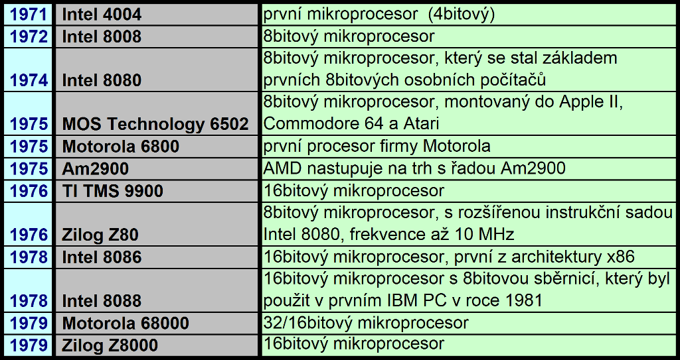
Historie mikroprocesorů 1

Slide 48
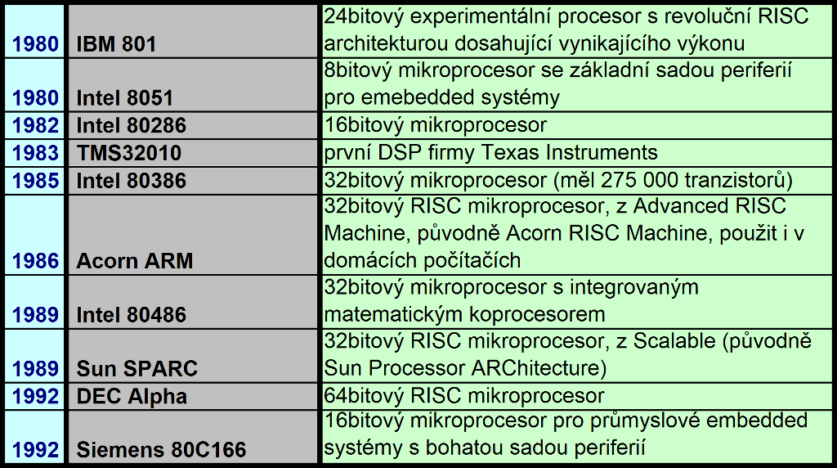
Historie mikroprocesorů 2

Slide 49
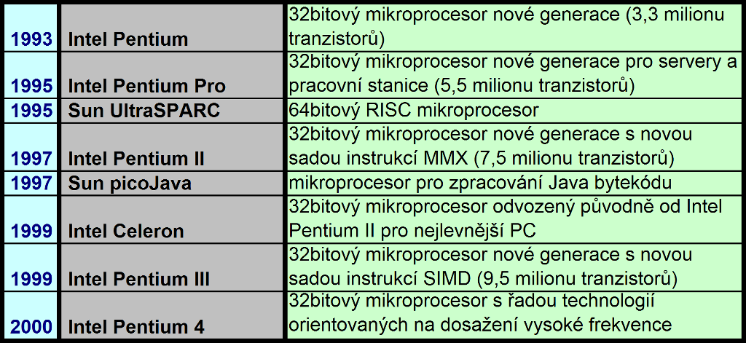
Historie mikroprocesorů 3

Slide 50
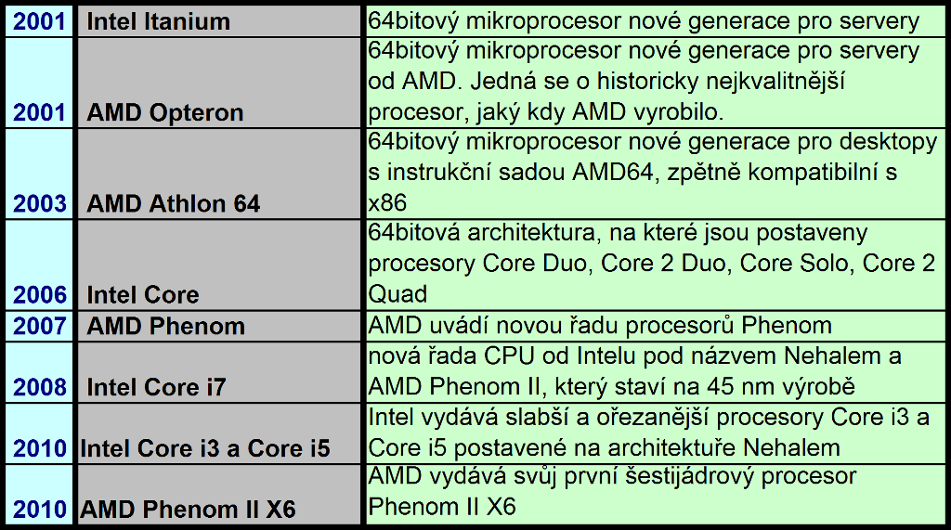
Historie mikroprocesorů 4

Slide 51
Hardware
chladiče

Slide 52
Chladič (cooler)
Procesory současných PC dosahují vysokých početních výkonů.
To je však vykoupeno velkou spotřebou (příkonem) elektrické energie. Ta se v současné době pohybuje přibližně v rozmezí 50-100W
(Kdo se pokusil někdy vyšroubovat rozsvícenou 60W žárovku, ví o jak velké teplo se jedná.)
Toto teplo je nutné z procesoru odvést, protože jinak by se doslova upekl. Pracovní teplota jádra procesoru by se měla pohybovat v rozmezí přibližně 40°C-65°C.

Slide 53
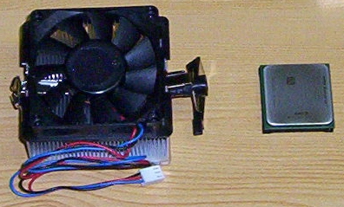
Chladič (cooler)
Pro odvod tepla je nutné k procesoru připevnit chladič.
Z obrázku kde je vyfotografován chladič společně s procesorem (Sempron), je dobře patrný poměr velikosti chladiče a procesoru.

Slide 54
Chladič (cooler)
Schopnost chladiče odvádět požadované množství tepla závisí na těchto parametrech:
  Tepelná vodivost použitého materiálu
  Plocha povrchu chladiče
  Rozdíl teploty povrchu chladiče a okolního vzduchu

Slide 55
Chladič (cooler)
Tepelná vodivost použitého materiálu:
  nejlepší tepelnou vodivost má měď, ta je však drahá a měděný chladič má velkou hmotnost, což může působit problémy s jeho montáží.
  Většina chladičů je proto vyrobena z hliníku,
  který je levnější a lehčí.
  Často se vyrábí chladiče kombinované z obou kovů, kde měď se použije v části přímo dotýkající se procesoru a hliník na chladící žebra.
  Pro dobrý přenos tepla mezi procesorem a chladičem se na stykové plochy nanáší vrstvička tepelně vodivé pasty.

Slide 56
Chladič (cooler)
Plocha povrchu chladiče:
  z tohoto důvodu se vyrábí chladiče ve formě velkého množství žeber
Rozdíl teploty povrchu chladiče
a okolního vzduchu:
  ke správnému fungování chladiče je nutné zajistit odvod zahřátého vzduchu.
  cirkulace může být přirozená (teplý vzduch stoupá vzhůru), pak se jedná o pasivní chladič, nebo vynucená ventilátorem – aktivní chladič.

Slide 57
Chladič (cooler)
Výhodou pasivního chladiče je spolehlivost, a nehlučnost.
Naproti tomu aktivní chladič bude mít menší rozměry a tudíž i nižší cenu (a to včetně ventilátoru). To je však vykoupené vyšším hlukem a rizikem, že při poruše ventilátoru dojde k přehřátí procesoru.
Pro super výkonné počítače se používá vodního chlazení, kde teplo je odváděno z procesoru kapalinou proudící v hadičkách do chladiče umístěného mimo procesor. (Asi tak jako u spalovacího motoru v autech.)

Slide 58
Chladič (cooler)
Kromě procesoru je v počítači nutné chladit i další součástky - například:
  north bridge (případně i south bridge)
  hlavní čip grafické karty
  paměti
  pevné disky
Při sestavování PC je důležité nezapomínat na skutečnost, že nestačí odvádět teplo ze součástek, ale že je nutné odvádět i teplý vzduch ven ze skříně.
Dále je také dbát čistoty. Žebra či povrch chladiče zanesené prachem výrazně snižují účinnost chladiče.

Slide 59
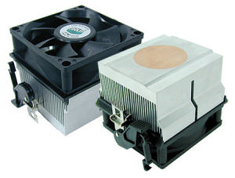
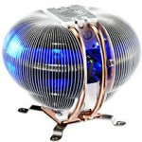
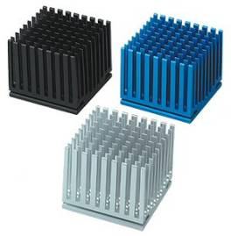
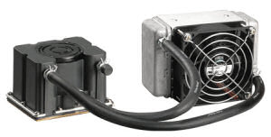
Aktivní hliníkový chladič s měděným jádrem
Chladič „atraktivního vzhledu“
a neonovým osvětlením
Chladič čipové sady či grafického čipu
Vodní chladič

Slide 60
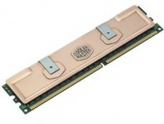
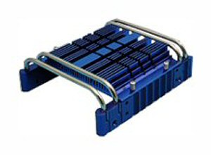
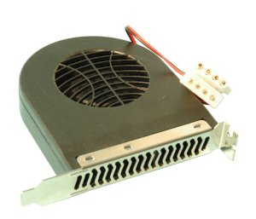
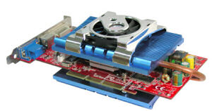
Chladič
paměťového modulu
Pasivní chladič pevného disku
Chladič pro extrémně výkonné grafické karty
Ventilátor do záslepky přídavné karty

Slide 61
Hardware
paměti

Slide 62
Paměť (memory)
Slouží k uchování zpracovávaného programu, zpracovávaných dat a výsledků výpočtů.
V osobních počítačích je paměť tvořena paměťovými moduly.
Jedná se o destičku osazenou paměťovými čipy. Zpravidla jich je 8 (někdy 4 nebo 16) na jednom modulu.

Slide 63
Paměť (memory)
Charakteristické parametry počítačových pamětí:
  Typ:
    SIMM (Single Inline Memory Module)
    (30-pin, 72-pin)
    DIMM (Dual Inline Memory Module)
    (SDRAM, DDR, DDR2, DDR3, DDR4)
    SO-DIMM (zmenšená DIMM pro notebooky)
  Kapacita:
    udává se v Bytech.
    první PC měli paměť 1MB,
    dnes je běžná kapacita 1GB-4GB

Slide 64
Paměť (memory)
Charakteristické parametry počítačových pamětí:
  Pracovní frekvence sběrnice (FSB):
    rychlost s jakou dokáže sběrnice paměťového modulu přenášet data.
    udává se v MHz (66-1066MHz)
    čím je tato hodnota vyšší, tím je paměť rychlejší
    Tento údaj musí korespondovat s parametry základní desky, není problém, když do pomalejší desky je osazena rychlejší paměť.
  Přenosová rychlost – propustnost dat
    Počet přenesených byte za sekundu (MB/s)

Slide 65
Paměť (memory)
Charakteristické parametry počítačových pamětí:
  CL - CAS Latency:
    udává poměr mezi vnitřní rychlostí paměti a vnějším taktem sběrnice počítače (FSB)
    neboli prodlevu mezi jednotlivými úkony
    (čtení – zápis)
    dle typu paměti nabývá hodnot od CL2 do CL8
    čím je tato hodnota nižší, tím rychlejší ve výsledku paměť je
příklad označení: DDR2, 2GB, 800MHz, CL5

Slide 66
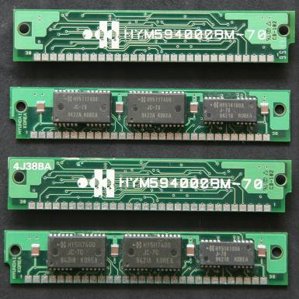
Typy paměťových modulů
SIMM
  (Single Inline Memory Module)
  nejstarší typy modulů pro počítače PC
SIMM 30-pin
  modul je 8-bitový
  používal se s procesory:
    286, 386SX ve dvojicích
    386DX, 486DX, 486SX
    ve čtveřicích
  běžné velikosti:
  256KB – 4MB

Slide 67
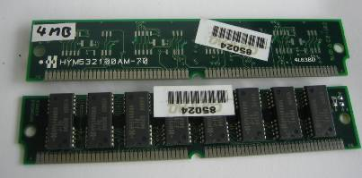
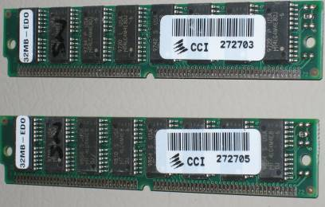
Typy paměťových modulů
SIMM 72-pin
  modul je 32-bitový
  používal se s procesory:
    386DX, 486DX, 486SX
    Pentium ve dvojicích
  běžné velikosti:
  1MB – 32MB
  pokročilejší verze se označovaly EDO RAM, starší pak FPM

Slide 68
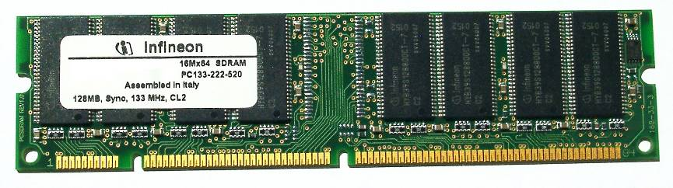
Typy paměťových modulů
SDRAM
  (Synchronous Dynamic Random Access Memory)
  modul je 64-bitový
  používal se s procesory Pentium až P-III
  běžné velikosti: 16MB – 512MB
  frekvence: 66 - 133MHz (533 – 1066MB/s)

Slide 69
Typy paměťových modulů
DDR - SDRAM
  (double data rate synchronous dynamic random access memory)
  u těchto pamětí se přenáší data dvakrát za jeden cyklus sběrnice
  modul je 64-bitový, má 184 pinů
  používá se s procesory Pentium 4
  běžné velikosti: 256MB – 2GB
  frekvence: 200, 266, 333, 400, 433, 500, 550, 600.
  (jedná se o dvojnásobky FSB 100-300MHz).
  přenosová rychlost: 1.6 – 4.8GB/s
  CL těchto pamětí je 2, 2.5, 3.

Slide 70
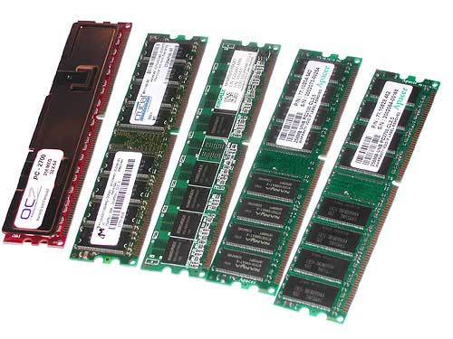
Typy paměťových modulů
DDR

Slide 71
Typy paměťových modulů
DDR2
  jsou nástupci pamětí DDR.
  mají menší spotřebu, zvládají 4 přenosy dat v jednom taktu.
  modul je 64-bitový, má 240 pinů
  běžné velikosti: 1GB – 4GB
  frekvence: 400, 533, 667, 800, 1066.
  (jedná se o čtyřnásobky FSB 100-266MHz).
  přenosová rychlost: 3.2 – 8.53GB/s
  CL těchto pamětí je 4-6
  I přes vysokou efektivní frekvenci však nemají výkonnostně oproti DDR pamětem výrazně navrch. Na vině je vysoká časová latence (prodleva) čipů mezi jednotlivými úkony.

Slide 72
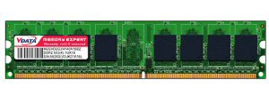

Typy paměťových modulů
DDR2

Slide 73
Typy paměťových modulů
DDR3
  jsou nástupci pamětí DDR2.
  mají menší spotřebu, zvládají 8 přenosů dat v jednom taktu.
  modul je 64-bitový, má 240 pinů
  běžné velikosti: 1GB – 4GB
  frekvence: 800, 1066, 1333, 1600, (až 2133)
  (jedná se o osminásobky FSB 100-200(266)MHz).
  přenosová rychlost: 6.4 – 17GB/s
  CL těchto pamětí je 5-6, 6-8, 7-10, 8-11,

Slide 74

Typy paměťových modulů
DDR3

Slide 75
Typy paměťových modulů
DDR4
  jsou nástupci pamětí DDR3.
  o 40% menší spotřeba
  snížené napájecí napětí
  modul je 64-bitový, má 284 pinů
  běžné velikosti: 1GB – 16GB
  frekvence: 2133 .. 4133
  CL13-13-13-33 .. CL18-19-19-39

Slide 76

Typy paměťových modulů
DDR4

Slide 77

Typy paměťových modulů
RDRAM
  (Rambus DRAM)
  neúspěšné moduly podporované firmou Intel v letech 2001-2003 (byly výkonné ale drahé)
  moduly jsou 16 nebo 32-bitové

Slide 78

Typy paměťových modulů
SO-DIMM
  Zmenšené paměťové moduly typu SDRAM, DDR, DDR2, DDR3 určené pro přenosné počítače
SO DIMM-DDR

Slide 79

Typy paměťových modulů
SO DIMM SDRAM

Slide 80


Typy paměťových modulů
SO DIMM-DDR2
SO DIMM-DDR3

Slide 81
Paměť (memory)
Dual channel:
  Některé základní desky a procesory umožňují použití tzv. dvoukanálových pamětí.
  Výhoda dvoukanálového zapojení pamětí, kdy je potřeba zapojit sudý počet prakticky identických modulů, je v dvojnásobné propustnosti.
  Nevýhoda je právě nutnost opatřit si dva (čtyři) moduly, a to ještě identické.
  Pokud se nekoupí najednou v tzv. dvoukanálovém setu, nemusí (správně) pracovat.

Slide 82

Paměť (memory)
Dual channel:
  dvoukanálový
  set pamětí:
Triple channel:
  V nejmodernějších systémech se se používá také tříkanálových pamětí

Slide 83
Paměť (memory)
ECC
  Error Correction Code
  paměti jsou doplněny paritními bity
  (místo 64 bitů mají 72 bitů)
  do paritních bitů se ukládá kontrolní součty
  paměť je schopná opravit jednobitové chyby, a detekovat dvoubitové chyby
  tyto paměti se používají tam, kde je potřeba zajistit vyšší bezpečnost a stabilitu systému (servery, řídící počítače,...)

